Slide 1
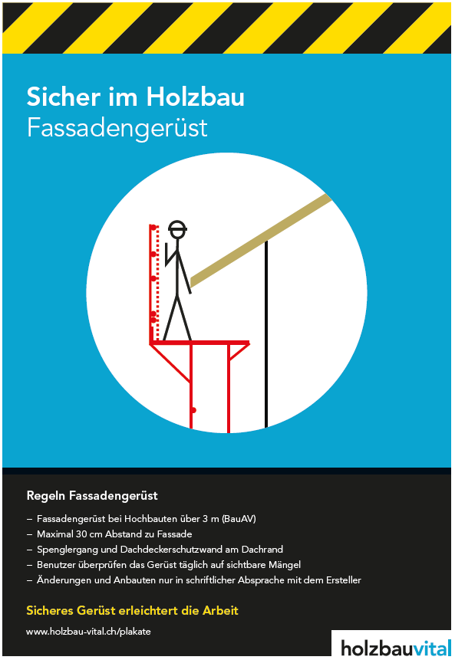
Firmenlogo
Interne Schulung: Fassadengerüst
Plakat Holzbau Vital

Slide 2
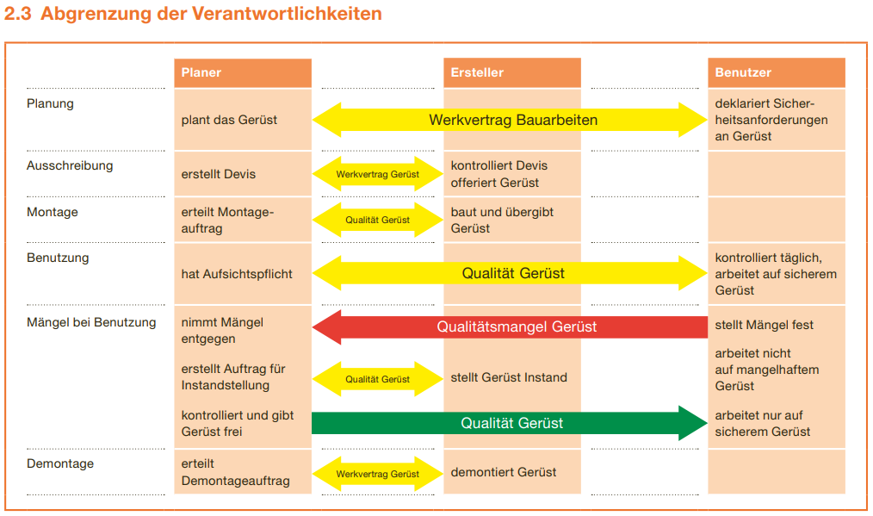
Fassadengerüste: Grundsatz und Verantwortung
Bauarbeiten müssen so geplant werden, dass das Risiko für Unfälle und Beeinträchtigungen der Gesundheit möglichst klein ist (Art. 3, BauAV)
Verantwortung:
Der Arbeitgeber legt für seine Arbeiten die notwendigen Massnahmen zur Arbeitssicherheit fest
Der Arbeitgeber spezifiziert die Massnahmen für seine Arbeiten
  Beispiel: wo braucht es ein Innengeländer, wo braucht es Gerüstkonsolen usw.
Der Arbeitgeber kontrolliert die Einhaltung der Massnahmen
Der Bauherr, die Bauleitung bestellt das Gerüst
Der Bauherr, die Bauleitung koordiniert die Montage- und Demontagearbeiten

Slide 3
Fassadengerüst
Bei Hochbauarbeiten ab 3 m Absturzhöhe ist ein Fassadengerüst zu erstellen
Das Fassadengerüst überragt die höchste Absturzkante um 80 cm oder, wenn der Seitenschutz näher als 60 cm zur Absturzkante liegt, um 100 cm
Das Gerüst soll dem Besteller mit einem Protokoll übergeben werden
(siehe auch Kontrollrapport Arbeitsgerüste)
Die Benutzer müssen täglich Sichtkontrollen durchführen und Mängel melden
Änderungen und Anbauten nur in schriftlicher Absprache mit dem Ersteller

Slide 4
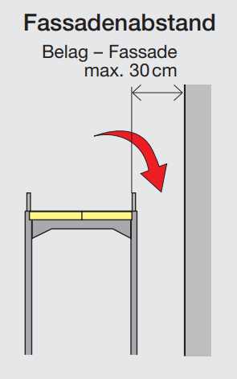
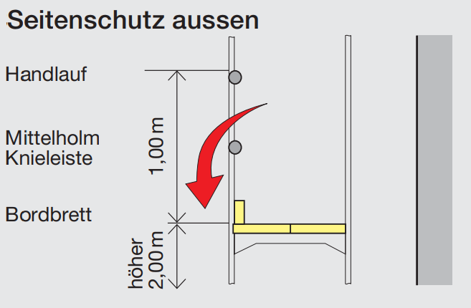
Fassadenabstand:
In jeder Bauphase darf der Abstand des Belags zur Wand max. 30 cm betragen
Seitenschutz:
Seitenschutz bestehend aus Geländer-, Mittelholm und Bordbrett

Slide 5
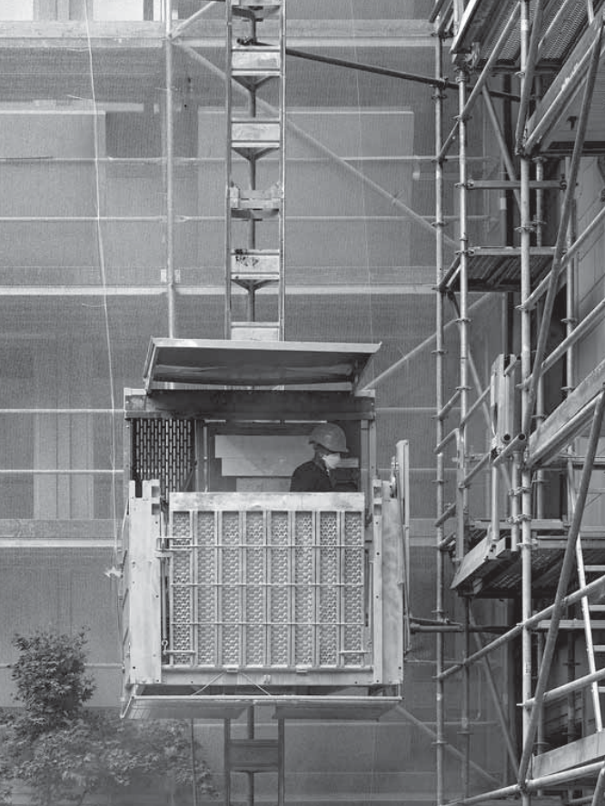
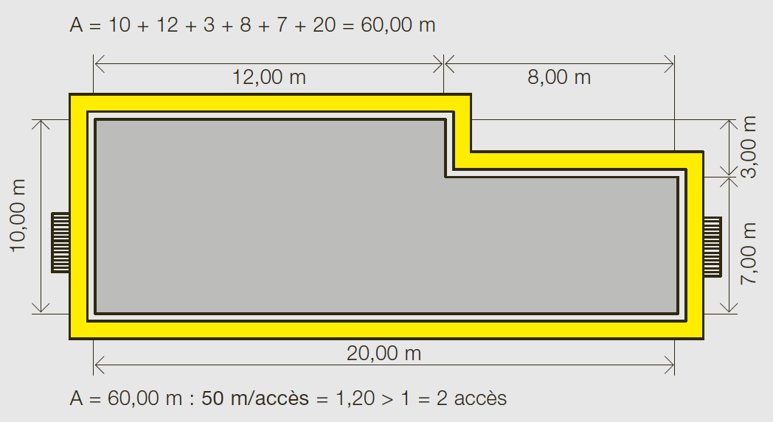
Personen- und Materialaufzüge:
Bei Arbeitsgerüsten mit einer Höhe von über 25 m müssen zusätzlich Aufzüge für Personen- und Materialtransport erstellt werden
Gerüsttreppen:
Jeder Arbeitsplatz muss mit einer Gerüsttreppe in einer Distanz von höchstens 25 m erreichbar sein

Slide 6
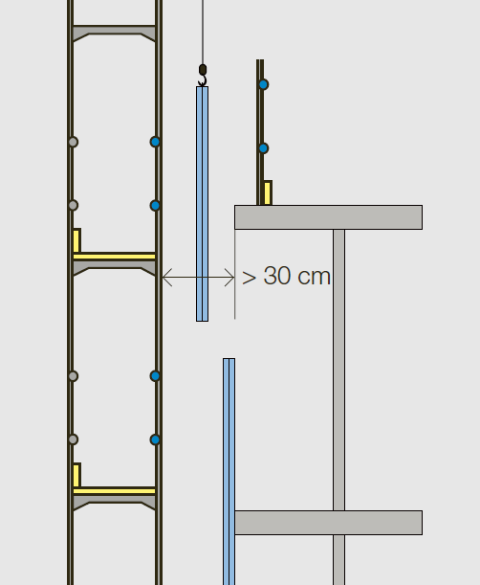
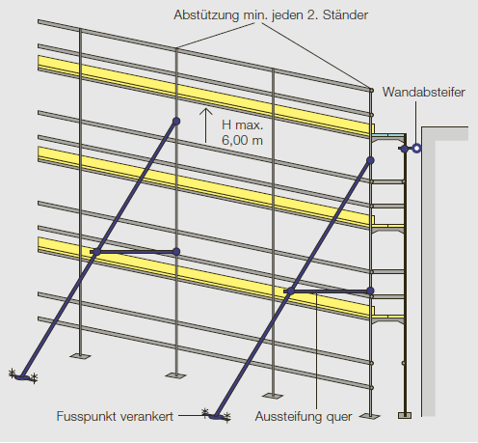
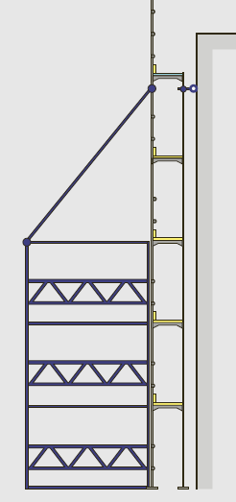
Vorgezogenes Gerüst:
Über 2 m Absturzhöhe sind Innengeländer, bestehend aus Geländer und Mittelholm, erforderlich
Die Demontage der Innengeländer kann in schriftlicher Absprache mit dem Gerüstersteller auch selbst vorgenommen werden
Abstützung:
Abstützung mit Gerüstrohren bei freistehenden Gerüsten bis max. 6 m Höhe
Je nach Fassadenaufbau ist anstelle der üblichen Verankerungen eine Aussenabstützung erforderlich
Bei Gerüsthöhen über 6 m ist die Aussenabstützung nach Angaben des Gerüstherstellers oder Ingenieurs zu erstellen

Slide 7
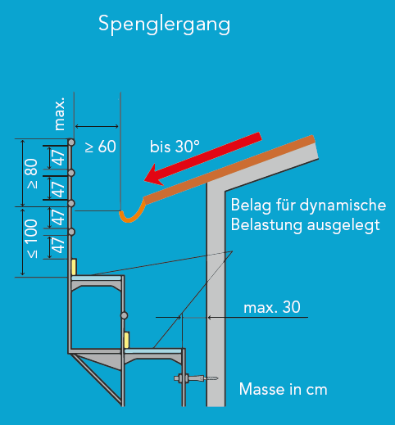
Spenglergang
Am Dachrand ist ein Spenglergang von min. 60 cm Breite erforderlich
(bei Flachdächern mit einer Neigung bis 10° genügt ein Seitenschutz)
Der Spenglergang darf max. 1 m unter der Traufe oder dem Flachdachrand liegen
Der Seitenschutz muss min. 60cm vom Dachrand entfernt stehen und diesen um min. 80 cm überragen
Ab 30° Dachneigung ist zusätzlich eine Dachdeckerschutzwand zu erstellen
Beläge müssen dynamisch belastbar sein: in der Regel Metallbelag

Slide 8
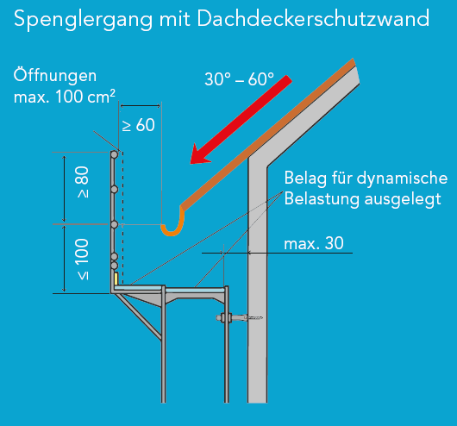
Dachdeckerschutzwand
Ab 30° Dachneigung ist eine Dachdeckerschutzwand mit Schutzelement-Maschung von max. 100 cm2 erforderlich
Die Schutzelement-Maschung (Gitter oder Netz) muss an der Gerüstkonstruktion (nicht am Bordbrett) gemäss Angabe Gerüsthersteller befestigt werden
Ab 45° Dachneigung sind zusätzlich Arbeitspodeste oder PSAgA einzusetzen

Slide 9
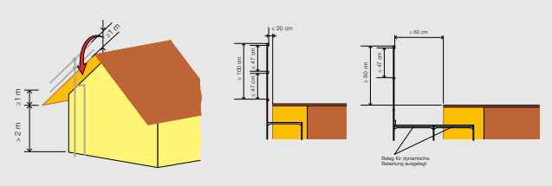
Giebelseitiger Dachrand
Giebelseitig Minimum Geländer- und Zwischenholm
Höhe des Seitenschutz: Vertikal gemessen Minimum 1 m bei ≤20cm und 3 Stangen
Höhe des Seitenschutz: Vertikal gemessen Minimum 0,8 m bei ≥60cm und 2 Stangen

Slide 10
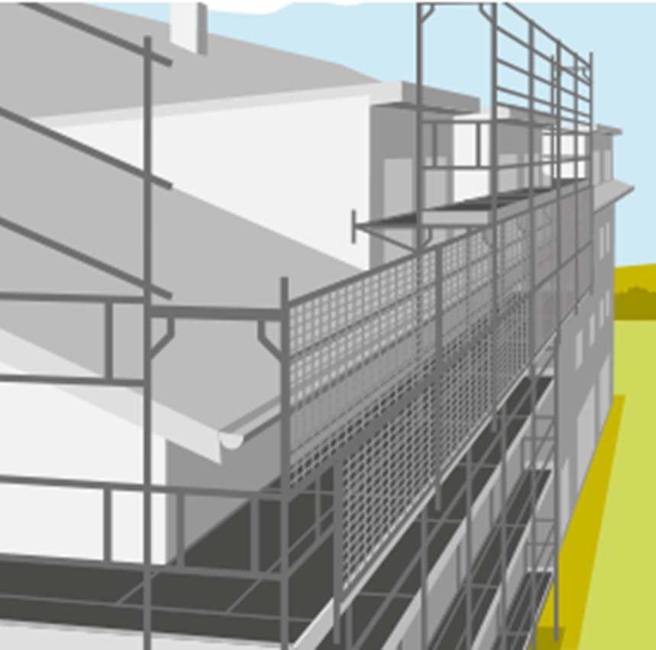
Absturzsicherung bei Dachgauben und Lukarnen
Wenn Vorderkannte Lukarne, zu Abstand Gerüst (aussen)≤ 1,5m. Muss Seitenschutz über Standfläche Lukarne überragen.
Seitenschutz über Standfläche
  ≥ 60 cm horizontaler Abstand min. 0,8 m Höhe
  < 60 cm horizontaler Abstand min. 1,0 m Höhe
Maximale Sturzhöhe ≤ 2,0 m
  Wenn Spenglergang max. 1,0 m tiefer (min. breite 60 cm)
Seitlicher Horizontal Überstand ≥ 1,5 m
2. Seitenschutzhöhe
1. Abstand Gerüst
3. Absturzhöhe
4. Seitlicher ≥ 1.5m

Slide 11
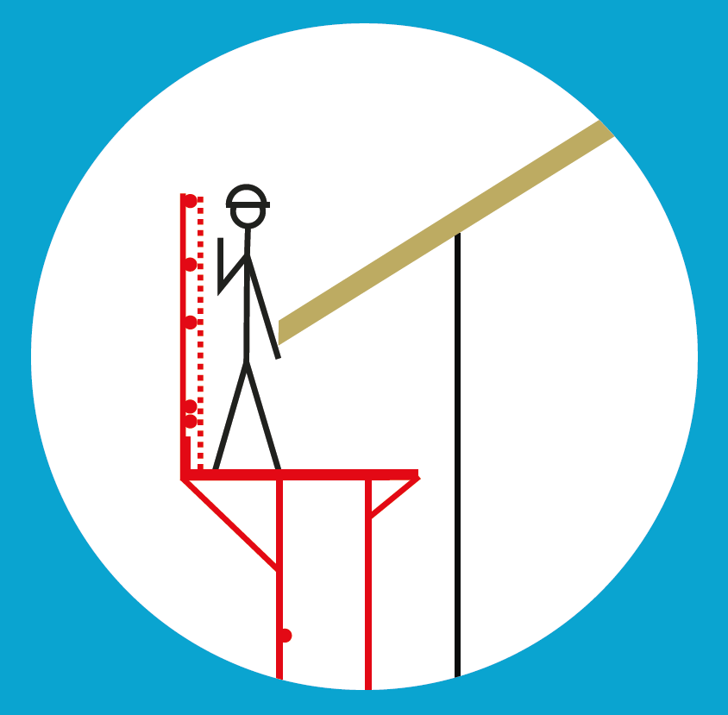
Prüfpunkte für die tägliche Sichtkontrolle durch Benutzer
Das Gerüst ist gegen Umstürzen augenscheinlich verankert
Der Belagsabstand zur Wand ist kleiner als 30 cm
Die Zugänge sind freigehalten
Zugänge und Treppen sind ausreichend vorhanden
Die Gerüstbeläge sind vollflächig vorhanden und gegen Verschieben und Abheben gesichert
Die Gerüstbeläge sind frei von überflüssigem Material, Schnee usw.
Die Geländer sind komplett vorhanden
Die stirnseitigen Geländer an Gerüstgangenden und Gerüsttreppen sind vorhanden
Dachdeckerschutzwand: Das „Netz“ ist fest mit einer Gerüststange verbunden (nicht am Bordbrett)
Die Beläge, Geländer und Stangen weisen keine Deformationen, Risse oder Brüche auf

Slide 12
Regeln zum Fassadengerüst
Fassadengerüst bei Hochbauten über 3 m (BauAV)
Maximal 30 cm Abstand zu Fassade
Spenglergang und Dachdeckerschutzwand am Dachrand
Benutzer überprüfen das Gerüst täglich auf sichtbare Mängel
Änderungen und Anbauten nur in schriftlicher Absprache mit dem Ersteller

Slide 13

Testfragen
Link zu Testfragen Fassadengerüst
QR-Code zu Testfragen Fassadengerüst:

Slide 14
Sicheres Gerüst erleichtert die Arbeit
Viel Erfolg und unfallfreie Zeit wünscht euch
Name Firma

